Slide 1
Педагогический совет
Новые ФГОС НОО и ООО.
Основные изменения новых
образовательных стандартов

Slide 2
Цель - познакомить педагогов с основными изменениями во
ФГОС НОО и ООО
Повестка
Основные изменения во ФГОС НОО и ООО (заместитель директора по УВР Осокина Н.И.)
Что изменили в обновленном ФГОС начального общего образования (учитель начальных классов Секарева Д.В.)
Реализация ФГОС на уроках русского языка и литературы (учитель русского языка и литературы Шунникова А.А.)
Изменения в рабочей программе по иностранному языку (учитель английского языка Яковлева Е.М.)
Преподавание географии в 5 классе в рамках реализации ФГОС ООО (учитель географии Сакова А.А.)
Обновление ФГОС. Требования к написанию рабочей программы по физической культуре начального общего образования (учитель физической культуры Лужков Д.А.)
Проектирование учебного занятия с учетом обновленного ФГОС (учитель биологии Власова Е.А.)
Решение педагогического совета

Slide 3
Минпросвещения утвердило новые ФГОС
С 2022/23 учебного года
принимать на обучение
по старым ФГОС
нельзя
31 мая
2021 года – дата
утверждения новых
стандартов

Slide 4
Особенности
обучения детей
с ОВЗ
ФГОС НОО для детей с ОВЗ
применять нельзя. Адаптированные программы на уровне ООО необходимо разрабатывать на основе ФГОС ООО.
Предусмотрели вариации предметов. Например, для глухих и слабослышащих можно не включать в программу музыку. Для всех детей с ОВЗ вместо физкультуры надо предусмотреть адаптивную физкультуру.

Slide 5
Требования к пояснительной записке
Было
Содержание
пояснительной
записки было
разным для НОО и ООО.
Стало
Теперь содержание пояснительной
записки одинаковое.
Для НОО и ООО надо
прописать механизмы реализации программы.

Slide 6
Требования к результатам
освоения программы
Требования к результатам освоения программы уточнили и расширили по всем видам результатов – личностным, метапредметным, предметным.Также добавили результаты по каждому модулю основ религиозной культуры и светской этики. На уровне ООО установили требования к предметным результатам при углубленном изучении некоторых дисциплин.

Slide 7
Требования к структуре содержательного
раздела ООП
На уровне НОО убрали программу коррекционной работы и программу формирования экологической культуры, здорового и безопасного образа жизни. На уровне ООО вместо программы развития УУД указали программу формирования УУД. Программу коррекционной работы нужно включать, если в школе обучаются дети с ОВЗ. Также добавили рабочие программы учебных модулей

Slide 8
Требования к рабочим программам
Рабочие программы учебных предметов, курсов и модулей необходимо формировать с учетом рабочей программы воспитания. В тематическом планировании нужно указать, что по каждой теме
возможно использовать ЭОР. Требования к рабочим программам теперь едины, и нет отдельных норм для рабочих программ внеурочной деятельности.

Slide 9
Объем аудиторной нагрузки
ФГОС НОО
Было
2904 – минимум
3345 – максимум
Стало
2954 – минимум
3190 – максимум
ФГОС ООО
Было
5267 – минимум
6020 – максимум
Стало
5058 – минимум
5549 – максимум

Slide 10
Перечень предметных областей, учебных
предметов и модулей
В предметной области «Математика и информатика» появился учебный предмет «Математика». В него входят учебные курсы «Алгебра», «Геометрия» и «Вероятность и статистика». Также изменили структуру предметной области «Общественно-научные предметы». Теперь учебный предмет «История» включает учебные курсы «История России» и «Всеобщая история».

Slide 11
Изучение родного и второго иностранного языков на уровне ООО
Было
Включали в перечень
обязательных предметных областей и учебных предметов
Стало
Теперь изучение родного и
второго иностранного языка можно организовать, если для этого есть условия в школе. При этом также надо получить заявления родителей

Slide 12
Рабочая программа воспитания
Требования к рабочей программе
воспитания НОО стали мягче.
Законодатели указали, что
программа воспитания для НОО
может, но не обязана включать
модули, и описали, что еще в ней
может быть. Для ООО модульная структура также стала возможной,
а не обязательной. Но для ООО
добавили обязательные требования
к рабочей программе воспитания.

Slide 13
Содержание календарного плана воспитательной работы
Было
Ранее календарный
план воспитательной
работы только упоминался
в федеральных государственных
образовательных стандартах
Стало
Указали, что в план нужно
включать не только те
мероприятия, которые организует и проводит школа, но и те, в которых она просто участвует

Slide 14


Slide 15


Slide 16


Slide 17


Slide 18


Slide 19
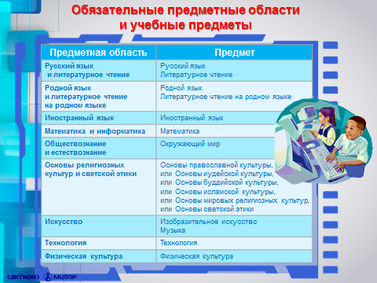

Slide 20
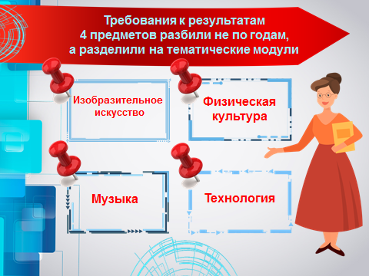

Slide 21


Slide 22
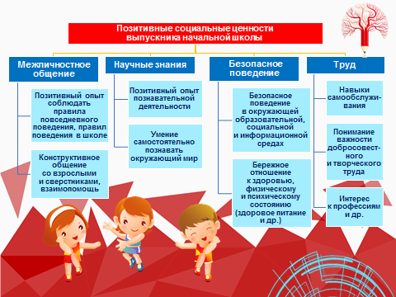

Slide 23


Slide 24


Slide 25
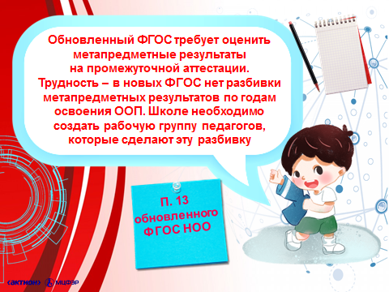

Slide 26
Основные индикаторы функциональной грамотности:
коммуникативные универсальные учебные действия;
познавательные универсальные учебные действия;
регулятивные универсальные учебные действия

Slide 27
Основные компоненты функциональной грамотности базируются на видах речевой деятельности и предполагают целенаправленное развитие речемыслительных способностей учащихся, прежде всего в процессе изучения родного языка в школе.

Slide 28
Ориентация учебного процесса
Воспитание речевой культуры
Использование различных видов чтения
Информационная переработка текстов
Различные формы поиска и передачи информации

Slide 29
Структура рабочей программы по русскому языку:
планируемые результаты освоения учебного предмета,курса;
содержание учебного предмета, курса;
тематическое планирование (в этом разделе учителя должны отразить три обязательных элемента: перечень тем, количество академических часов, информацию об электронных учебно-методических материалах, которые можно использовать при изучении каждой темы)

Slide 30
В качестве электронных учебно-методических материалов учителя могут указать:
Электронные учебники и задачники
Мультимедийные программы
Электронные библиотеки
Коллекции цифровых образовательных ресурсов
Игровые программы
Виртуальные лаборатории
Электронные учебно-методические материалы должны позволять использовать дидактические возможности ИКТ, а их содержание - соответствовать законодательству об образовании.

Slide 31
“Кто постигает новое, лелея старое, тот может быть учителем”
(Конфуций)

Slide 32
Изменения в рабочей программе по иностранному языку
Основная образовательная программа содержит 2 части:
обязательную часть
вариативную часть, формируемую участниками образовательного процесса. Вариативная часть может быть обеспечена тремя способами:
учебными предметами, курсами и модулями
программой углубленного изучения
индивидуальным учебным планом

Slide 33
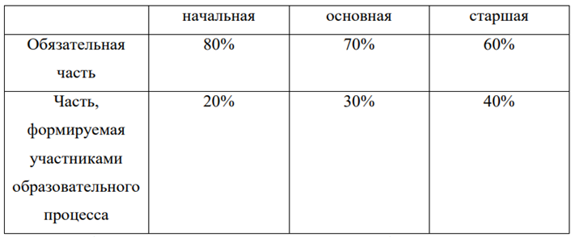
Соотношение основной и вариативной частей

Slide 34
Основная образовательная программа реализуется образовательным учреждением через урочную и внеурочную деятельность. Структурно ООП должна быть представлена тремя разделами:
1. целевым, включающим:
пояснительную записку
планируемые результаты освоения ООП
систему оценки результатов освоения ООП.
2. содержательным, включающим:
программу развития универсальных учебных действий
программы учебных предметов, курсов (в том числе интегративных и курсов внеурочной деятельности)
программу духовно-нравственного развития, воспитания и социализации обучающихся;
программу коррекционной работы с учащимися с ограниченными возможностями здоровья.

Slide 35
3. организационным, включающим:
учебный план
план внеурочной деятельности
систему условий реализации основной образовательной программы в соответствии с требованиями ФГОС

Slide 36
Программа по предмету «Иностранный язык» должна содержать:
пояснительную записку
общую характеристику учебного предмета/курса
описание места учебного предмета/курса в учебном плане
личностные, метапредметные и предметные результаты освоения учебного предмета/курса
содержание учебного предмета/курса
тематическое планирование с определением основных видов учебной деятельности
описание учебно-методического и материально-технического обеспечения образовательного процесса
планируемые результаты изучения учебного предмета/курса (для основной и старшей школы)
описание ценностных ориентиров содержания учебного предмета (для начальной школы)

Slide 37
Детализируются требования к результатам освоения учащимися программ
В предметных результатах появились следующие изменения:
чтение заменили на смысловое чтение (читать про себя и понимать несложные адаптированные аутентичные тексты, с пониманием основного содержания и запрашиваемой информацией). Добавилось умение чтения таблиц
в письменной речи личное письмо заменили на электронное сообщение
добавлен пунктуационный навык (использование точки, вопросительного и восклицательного знаков в конце предложения, запятой при перечислении и обращении, апострофа; пунктуационно правильное оформление электронного сообщения личного характера)
указано точное количество лексических единиц, которые должны распознавать учащиеся в прослушиваемом тексте (например, 500 в начальной школе, 675 в пятом классе, 800 – в 6 классе, 1000 – в 7 классе, 1250 – в 8 классе и далее по возрастанию)
в примерной учебной программе подробно описан языковой лексический материал на каждую тему, характеристика деятельности (учебная, познавательная, речевая) и универсальные учебные навыки

Slide 38
1. Прописываются требования к организации электронного обучения и применению дистанционных образовательных технологий. В тематическом планировании нужно указать, что по каждой теме возможно использование электронных образовательных ресурсов.
1. Требования к рабочим программам теперь едины: нет отдельных норм для программ внеурочной деятельности. Но в описании к учебным курсам такой такой деятельности нужно указать форму проведения занятия.

Slide 39
Второй иностранный язык
·
Необязателен
Предметные результаты по учебным предметам «Иностранный язык» и «Второй иностранный язык» детализированы и конкретизированы отдельно;
Конкретизировано содержание речи (приведен список тем для освоения основных видов речевой деятельности)
Каждый вид речевой деятельности детализирован отдельно
Подробно указан перечень предметных и межпредметных навыков, которыми должен обладать ученик в рамках обеих дисциплин (правильно структурировать предложения, уметь вести диалоги разных видов, воспринимать информацию на слух, читать и понимать аутентичные тексты, создавать небольшие письменные высказывания, применять в речи правила словообразования, классифицировать и сравнивать объекты, прогнозировать трудности и преодолевать их при решении коммуникативной задачи и т.п.)

Slide 40
Преподавание географии в 5 классе в рамках реализации ФГОС ООО
Структура ПРП по географии
1. Пояснительная записка
Общая характеристика учебного предмета
Цели изучения учебного предмета «География»
Место учебного предмета в учебном плане
2. Содержание учебного предмета «География» (по годам обучения)
Курсивом выделен материал, который не является обязательным при изучении и не выносится на промежуточную или итоговую аттестацию по предмету
3. Планируемые результаты освоения учебного предмета «География» на уровне ООО: личностные и метапредметные (раскрываются на основе обновленного ФГОС ООО с учетом специфики учебного предмета), предметные (по годам обучения)
4. Тематическое планирование (примерные темы и количество часов, отводимое на их изучение; основное программное содержание; основные виды деятельности обучающихся)
Порядок изучения тем в пределах одного класса может варьироваться
Всего 272 часа, из них 21 час — резервное время:
5 класс (1 час в неделю, всего 34 часа, 3 часа — резервное время)
6 класс (1 час в неделю, всего 34 часа, 5 часов — резервное время)
7 класс (2 часа в неделю, всего 68 часов, 3 часа — резервное время)
8 класс (2 часа в неделю, всего 68 часов, 6 часов — резервное время)
9 класс (2 часа в неделю, всего 68 часов, 7 часов — резервное время)

Slide 41
Раздел | Тема | Практические работы
РАЗДЕЛ 1. ГЕОГРАФИЧЕСКОЕ ИЗУЧЕНИЕ ЗЕМЛИ | Введение. География — наука о планете Земля | 1. Организация фенологических наблюдений в природе: планирование, участие в групповой работе, форма систематизации данных.
 | Тема 1. История географических открытий | 1. Обозначение на контурной карте географических объектов, открытых в разные периоды. 2. Сравнение карт Эратосфена, Птолемея и современных карт по предложенным учителем вопросам.
РАЗДЕЛ 2. ИЗОБРАЖЕНИЯ ЗЕМНОЙ ПОВЕРХНОСТИ | Тема 1. Планы местности | 1. Определение направлений и расстояний по плану местности. 2. Составление описания маршрута по плану местности.
 | Тема 2. Географические карты | 1. Определение направлений и расстояний по карте полушарий. 2.Определение географических координат объектов и определение объектов по их географическим координатам.
РАЗДЕЛ 3. ЗЕМЛЯ — ПЛАНЕТА СОЛНЕЧНОЙ СИСТЕМЫ |  | 1. Выявление закономерностей изменения продолжительности дня и высоты Солнца над горизонтом в зависимости от географической широты и времени года на территории России.
РАЗДЕЛ 4. ОБОЛОЧКИ ЗЕМЛИ | Тема 1. Литосфера —каменная оболочка Земли | 1. Описание горной системы или равнины по физической карте.
ЗАКЛЮЧЕНИЕ | Практикум «Сезонные изменения в природе своей местности» | 1. Анализ результатов фенологических наблюдений и наблюдений за погодой.

Slide 42
Можно ли в 2022 году в 5 классах реализовать новый ФГОС используя старые учебники?
В период перехода на обновлённые ФГОС-2021*
• могут быть использованы любые учебно- методические комплекты, включённые в федеральный перечень учебников
• особое внимание должно быть уделено
изменению методики преподавания учебных
предметов при одновременном использовании дополнительных учебных, дидактических материалов, ориентированных на
формирование предметных, метапредметных и личностных результатов
*Письмо Министерства просвещения от 11.11.2021 № 03-1899 «Об обеспечении учебными изданиями (учебниками и учебными пособиями) обучающихся в 2022/23 учебном году

Slide 43
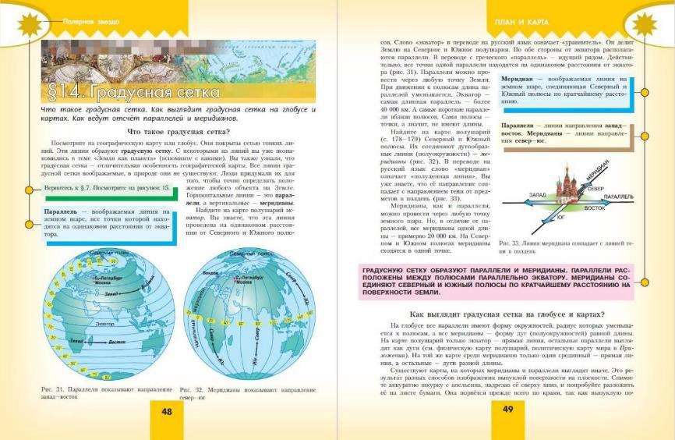
Особенности методического аппарата “Полярная звезда” 5-6 класс
Голубой фон – определения.
Жёлтый фон –
главные мысли.
«Лёгкий экзамен» –
маршрут изучения темы,
проложенный от
«Полярной звезды» в
верхнем углу страницы с
остановками в главных
точках.
Зелёный фон –
напоминания и указания,
облегчающие учебную
деятельность.
Розовый фон –
выводы в конце
разделов параграфа.

Slide 44
выбирать источники географической информации, необходимые для изучения истории географических открытий и важнейших географических исследований современности.
интегрировать и интерпретировать информацию о путешествиях и географических исследованиях Земли, представленную в одном или нескольких источниках.
находить в различных источниках информации включая интернет ресурсы) факты, позволяющие оценить вклад российских путешественников и исследователей в развитии знаний о Земле.
определять направления, расстояния по плану местности и по географическим картам,географические координаты по географическим картам
объяснять причины смены дня и ночи и времён года
различать понятия “земная кора”, “ядро” , “мантия”; “минерал” и “горная порода”
различать понятия “материковая” и “океаническая” земная кора
классифицировать формы рельефа суши по высоте и по внешнему облику
различать горы и равнины

Slide 45
Требования к структуре программы начального общего образования
Рабочие программы рабочих предметов, учебных курсов (в том числе внеурочная деятельность), учебных модулей должны включать:
СОДЕРЖАНИЕ учебного предмета, учебного курса (в том числе внеурочной деятельности), учебного модуля;
ПЛАНИРУЕМЫЕ РЕЗУЛЬТАТА с указанием акакдемических часов, отводимых на освоение каждой темы учебного предмета, учебного курса (в том числе внеурочной деятельности), учебного модуля;
ТЕМАТИЧЕСКОЕ ПЛАНИРОВАНИЕ с указанием тематических часов, отводимых на освоение каждой темы учебного предмета, учебного курса (в том числе внеурочной деятельности), учебного модуля и возможность использования по этой теме электронных (цифровых) образовательных ресурсов *
*учебно-методические материалы (мультимедийные программы, электронные учебники и задачники, электронные библиотеки, виртуальные лаборатории, игровые программы, коллекции цифровых образовательных ресурсов), используемые для обучения и воспитания различных групп пользователей, представленные в электронном (цифровом) виде и реализующие дидактические возможности ИКТ, содержание которых соответствует законодательству в образовании.

Slide 46
Перечень доступных и используемых электронных образовательных ресурсов (ЭОР)
· Единое окно доступа к образовательным ресурсам http://window.edu.ru/
· Министерство образования и науки РФ ФГАУ «ФИРО» http://www.firo.ru/
· Портал ―Всеобуч‖- справочно-информационный образовательный сайт,
единое окно доступа к образовательным ресурсам –http://www.edu-all.ru/
· Cайт Информика www.informika.ru
· Российское образование. Федеральный портал. http://www.edu.ru/
· Российский общеобразовательный портал http://school.edu.ru/
· «Все для поступающих» - http://www.edunews.ru/
· Федеральный институт педагогических измерений –www.fipi.ru
· Естественно-научный образовательный портал http://www.en.edu.ru/
· Федеральный правовой портал "Юридическая Россия" http://www.law.edu.ru/
· Образовательный портал "Русский язык" http://ruslang.edu.ru/
· Российский портал открытого образования http://www.openet.edu.ru/
· Сетевые образовательные сообщества Открытый класс http://www.openclass.ru
· Обучение для будущего Дистанционный курс http://teachonline.intel.com/ru
· Обучение для будущего http://www.iteach.ru/
· Российский детский Интернет Фестиваль «Умник» http://www.childfest.ru/

Slide 47
Проектирование учебного занятия с учетом обновленного ФГОС

Slide 48
Основные проектируемые компоненты современного УЗ
1.Определение цели.
2.Отбор содержания.
3.Проектирование учебных задач, заданий.
4.Выбор форм организации учебной деятельности на всех этапах учебного занятия.

Slide 49
Целеполагание
Цель учебного занятия проектируется в контексте:
1) целей изучения конкретного учебного предмета;
2) планируемых результатов освоения учебного предмета.
Цель должна стать операционализируемой.

Slide 50
Целеполагание
Предметные результаты обучения планируются в соответствии:
- с содержанием раздела примерной рабочей программы: «Предметные результаты»;
- с предметным содержанием учебного занятия.

Slide 51
Предметные результаты
Действующий ФГОС | Обновленный ФГОС
Формирование системы научных знаний. | Характеризовать биологию как науку о живой природе; называть признаки живого, сравнивать живое и неживое.
Формирование представлений о значении биологических наук. | Применять биологические термины и понятия (в том числе: живые тела, биология, экология, цитология, анатомия, физиология, биологическая систематика, клетка, ткань, орган, система органов, организм, движение, питание, фотосинтез, дыхание, выделение, раздражимость, рост, размножение, развитие, среда обитания, природное сообщество) в соответствии с поставленной задачей.

Slide 52
Целеполагание
Метапредметные результаты обучения включают в себя:
- универсальные познавательные действия (базовые логические действия, базовые исследовательские действия);
- универсальные коммуникативные действия;
- универсальные регулятивные действия.
Направлены на формирование компетенций XXI века – 4 «К».

Slide 53
СОДЕРЖАНИЕ
Отбор содержания учебного занятия происходит на основании разделов примерной рабочей программы:
1. Содержание учебного предмета.
2. Предметные результаты освоения программы.
3. Тематическое планирование.
Конструктор рабочих программ
https://edsoo.ru/constructor

Slide 54
УЧЕБНЫЕ ЗАДАЧИ (ЗАДАНИЯ)
Примеры формулировок учебных заданий:
- выявите существенные признаки объектов (явлений);
- охарактеризуйте существенные признаки объектов (явлений);
- установите основание для обобщения и сравнения;
- выявите закономерности и противоречия в фактах, данных и наблюдениях;
- выявите дефициты информации, необходимой для решения поставленной задачи;
- выявите причинно-следственные связи…

Slide 55
УЧЕБНЫЕ ЗАДАЧИ (ЗАДАНИЯ)
Практическая задача
У Пети 10 руб., у Васи 15 руб. Сколько всего денег у мальчиков?
Слово «всего» – прямое указание на ход решения, то есть ограничение поиска.
Учебная задача
Хватит ли мальчикам денег, чтобы купить рыболовные крючки за 26 руб.?
В данном случае нет ограничений для поиска, нет прямого указания на ход решения.

Slide 56
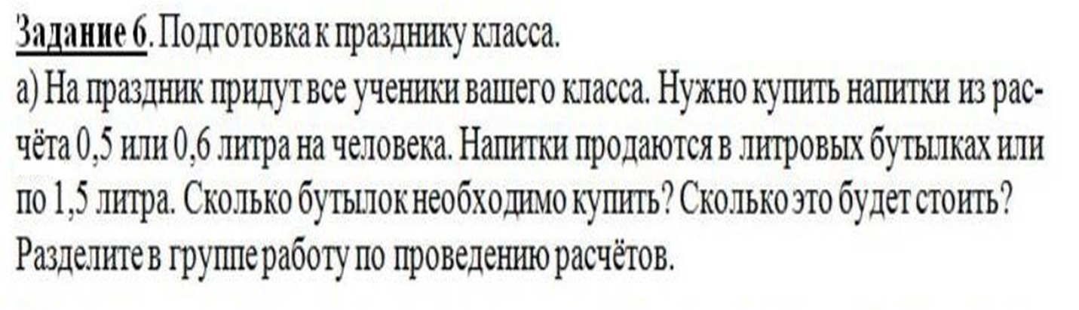
УЧЕБНЫЕ ЗАДАЧИ (ЗАДАНИЯ)

Slide 57
ФОРМЫ ОРГАНИЗАЦИИ УД
Индивидуальная работа – самостоятельная работа учащихся по выполнению учебных заданий.
Фронтальная – работа со всеми учащимися класса (беседа, обсуждение, диктант … ).
Групповая работа предусматривает: 1) составление групп на разных основаниях; 2) совместное выполнение разных (одинаковых) заданий; 3) наличие учащихся с разным уровнем подготовки в каждой группе.

Slide 58
ГРУППОВАЯ ФОРМА РАБОТЫ
Особенности и преимущества:
- активизация познавательной деятельности через организацию совместных действий;
- взаимообучение («спроси, спроси, поменяйся»);
- развитие умений руководить, выполнять, поручения, подчиняться;
- развитие межличностных отношений;
- развитие умений рефлексии совместной деятельности.

Slide 59
Проектная деятельность
Часть программы формирования УУД
Основная форма учебной деятельности
Проектная деятельность
Составная часть требований к предметным и метапредметным результатам
Оцениваемая форма учебной деятельности

Slide 60
Компоненты современного занятия
Организационный
Целевой
Мотивационный
Коммуникативный
Содержательный
Технологический
Контрольно-оценочный
Аналитический
Организация класса в течение всего урока, готовность учащихся к уроку, порядок и дисциплина.
Постановка целей учения перед учащимися, как на весь урок, так и на отдельные его этапы
Определение значимости изучаемого материала как в данной теме, так и во всем курсе.
Уровень общения учителя с классом, учащихся между собой.
Подбор материала для изучения, закрепления, повторения, самостоятельной работы и т.п.
Выбор форм, методов и приемов обучения, оптимальных для данного типа урока, для данной темы, для данного класса и т.п.
Использование оценки деятельности ученика на уроке для стимулирования его активности и развития познавательного интереса.
Подведение итогов урока, анализ деятельности учащихся на уроке, анализ результатов собственной деятельности по организации урока.

Slide 61
Решение педагогического совета
1) Педагогическому коллективу изучить материалы обновленного ФГОС НОО и ООО
2) Создать рабочую группу по введению ФГОС НОО и ООО
3) Методическим объединениям учителей выносить на заседания МО, семинары, педагогические советы трудные вопросы внедрения ФГОС НОО и ООО
4) Администрации школы обеспечить поэтапный переход образовательной организации на ФГОС НОО и ООО (своевременно направлять учителей на курсы повышения квалификации, обеспечивать материально-техническую поддержку и создавать информационно-развивающую среду при переходе на новые ФГОС)
5) Тихомировой Ю.В. и Осокиной Н.И. обеспечить разработку ООП, учителям 1-х и 5-х классов привести рабочие программы в соответствие с требованиями ФГОС НОО и ООО

